Slide 1
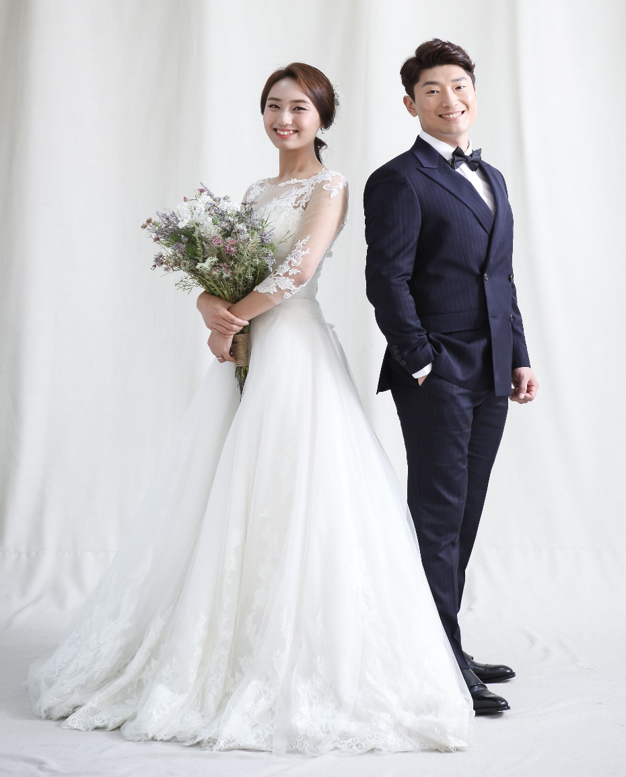
공동체 소식
01
김특출, 최주련 결혼식 안내
일시: 9.9(토) 오후2시
장소: 공주시 경복궁웨딩홀 한마음홀
[단체버스] 참가 신청하신 분은 오전10시 30분까지
교회로 오시면 됩니다.
0
Notes:
이지웅 간사님에게 알려주세요

Slide 2
02
축하해주세요
2017학년도 1학기 졸업 & 학위취득
조영석, 김진성 (연세대 박사학위 취득)
김지영(연세대), 김수정(서울대), 최정니(한동대) 학사 졸업하였습니다.
0

Slide 3
광 고
01
금요 기도회 안내
거룩한 성회로 모입니다.
(국가와 민족을 위한 회개와 중보)
1

Slide 4
02
2017-하반기 HTS 개강 안내
개강일 : 9.6(수)
2017-하반기 수요 HTS가 개강을 합니다.
개설과목
- 센터처치
- 마가복음
2

